Slide 1


„Succes, Formare, Naturală prin Remediere”
LICEUL TEORETIC „SFÂNTU NICOLAE”
GHEORGHENI
HARGHITA

Slide 2
OBIECTIVE GENERALE/ STRATEGICE:
1. Recunoaşterea activităţii educative şcolare şi extraşcolare ca dimensiune fundamentală a procesului instructiv – educativ
2. Întărirea statutului activităţii educative şcolare şi extraşcolare ca spaţiu de dezvoltare personală
3. Recunoaşterea educaţiei non-formale ca spaţiu aplicativ pentru educaţia formală
4. Creşterea vizibilităţii eficienţei activităţii educative şcolare şi extraşcolare prin prevenirea şi reducerea fenomenelor antisociale, de abandon şcolar, absenteism şi analfabetism
5. Formarea resursei umane în domeniul activităţii educative şcolare şi extraşcolare
6. Asigurarea eficienţei activităţii educative şcolare şi extraşcolare prin monitorizarea şi evaluarea impactului acesteia în comunitate
7. Creșterea numărului de proiecte, programe și parteneriate cu părinții, cu comunitatea și cu instituțiile de învățământ superior și de cultură
8. Susţinerea performanţelor elevilor prin activităţi şcolare, extraşcolare şi extracurriculare şi dezvoltarea spiritului de competiţie
9. Promovarea eficientă şi realistă a imaginii liceului pe plan local, naţional şi european
CERCUL DE FOTOGRAFIE ȘI FILM
„STUDIO-CLUB”

Slide 3
Elevii din grupul țintă au fost atrași în activități extracurriculare în cadrul cercului școlar intitulat „Studio-club”. Aceștia, îndrumați de către profesori, au realizat scurte filme documentare despre viața liceului, despre comunitatea locală, despre atracțiile turistice din zona orașului (Gheorgheni) și/ sau trailere pe baza unor cărți citite. Prin aceste activități elevii implicați și-au dezvoltat deprinderi de cooperare cu ceilalți colegi, și-au format o imagine de sine pozitivă care îi va ajuta să se integreze în grupul clasei și să realizeze progrese individuale. Această activitate a contribuit la realizarea obiectivului specific O1 din proiect și s-a putut corela cu alte activități extracurriculare cum ar fi excursiile tematice, vizitele de documentare sau evenimente cultural-artistice din viața școlii/ comunității locale.
CERCUL DE FOTOGRAFIE ȘI FILM
„STUDIO-CLUB”

Slide 4

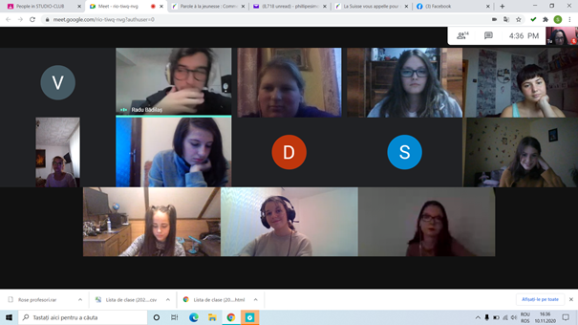
ACTIVITĂȚI EXTRACURRICULARE ȘI DE INFORMARE
STUDIO-CLUB CERC ȘCOLAR
ANUL I

Slide 5
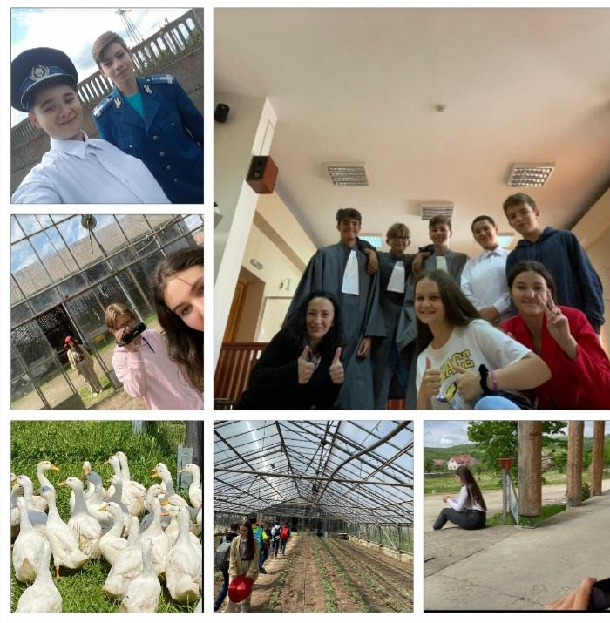
STUDIO-CLUB CERC ȘCOLAR
ANUL AL II-LEA

Slide 6
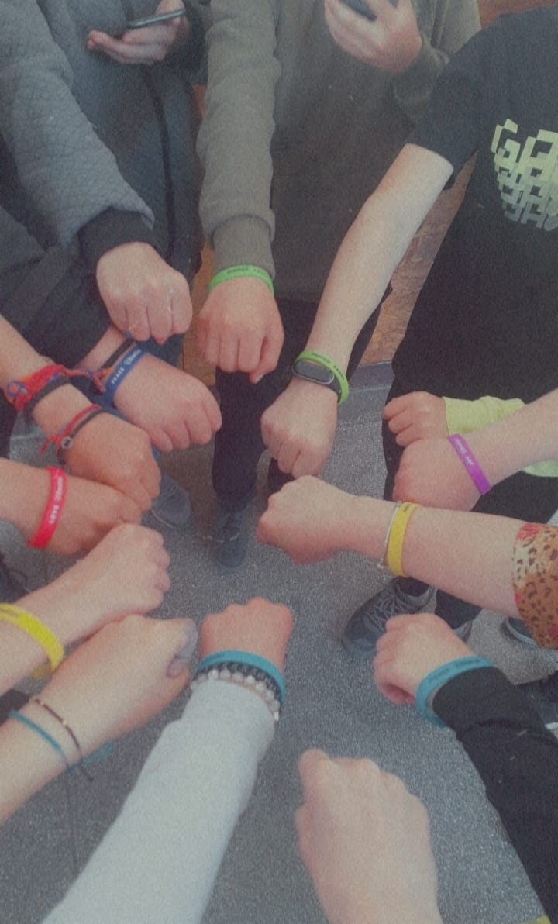
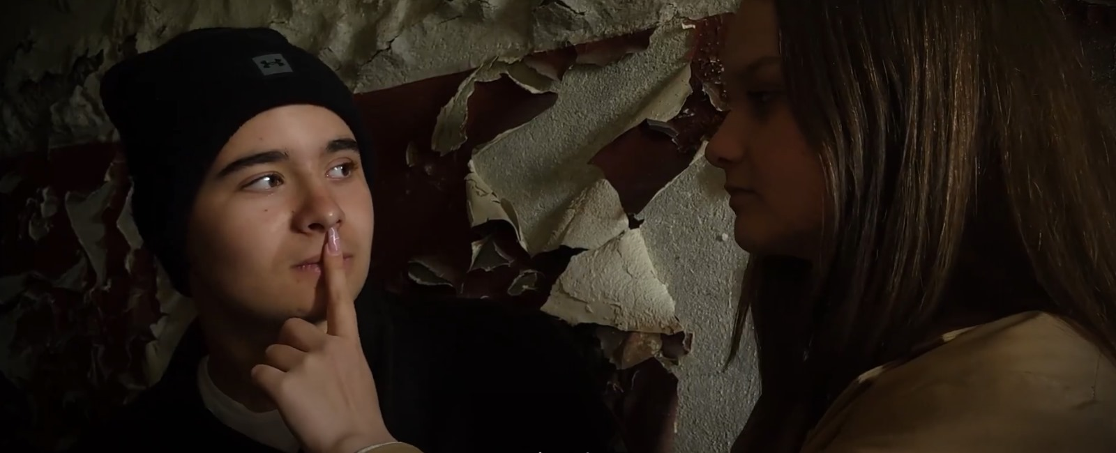
STUDIO-CLUB CERC ȘCOLAR
ANUL III

Slide 7
„ÎMPREUNĂ”
„Alege o slujbă care să-ți placă și nu vei fi nevoit să muncești vreodată.”
(Confucius)
Pentru a găsi un job care să-ți placă, descoperă care este domeniul în care te-ai simți ca peștele în apă!
Clubul de fotografie a deschis niște uși elevilor care au avut curajul să-i calce pragul.

Slide 8
INVITAȚI
RADU BĂDILAȘ - STUDENT LA O FACULTATE DE PROFIL DIN ANGLIA
ANDRAS ISTVAN POPA - PASIONAT DE FOTOGRAFIE

Slide 9
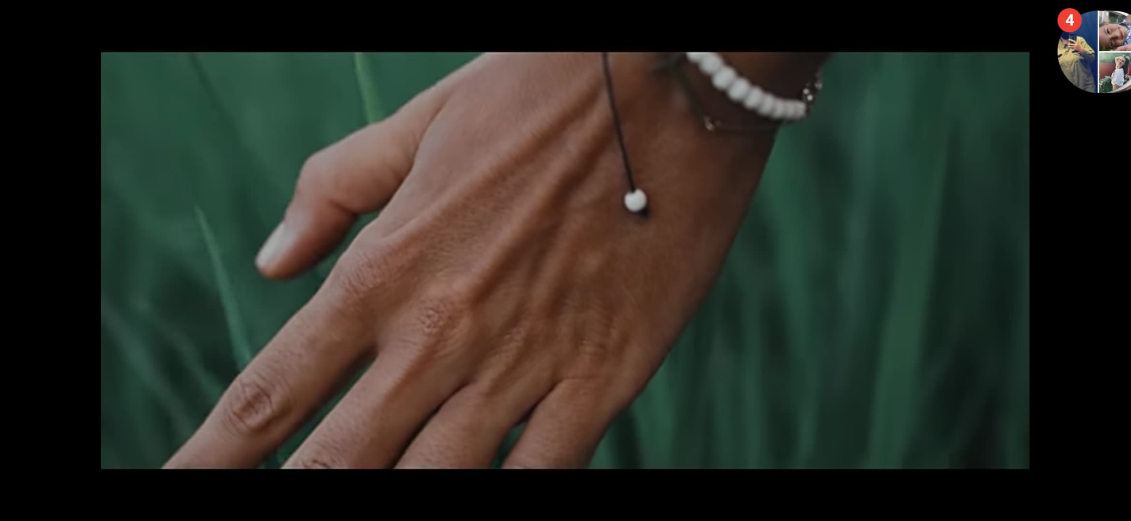
ALBUM FOTO - SPICUIRI

Slide 10
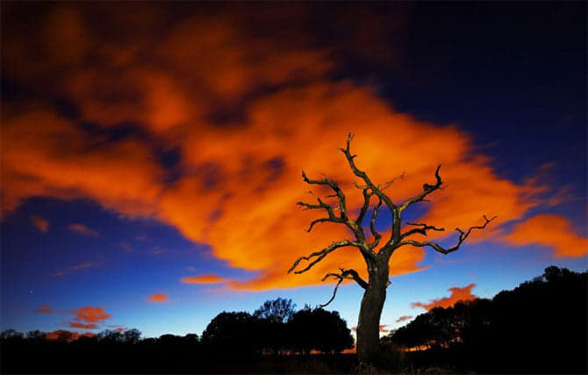
ALBUM FOTO - SPICUIRI

Slide 11
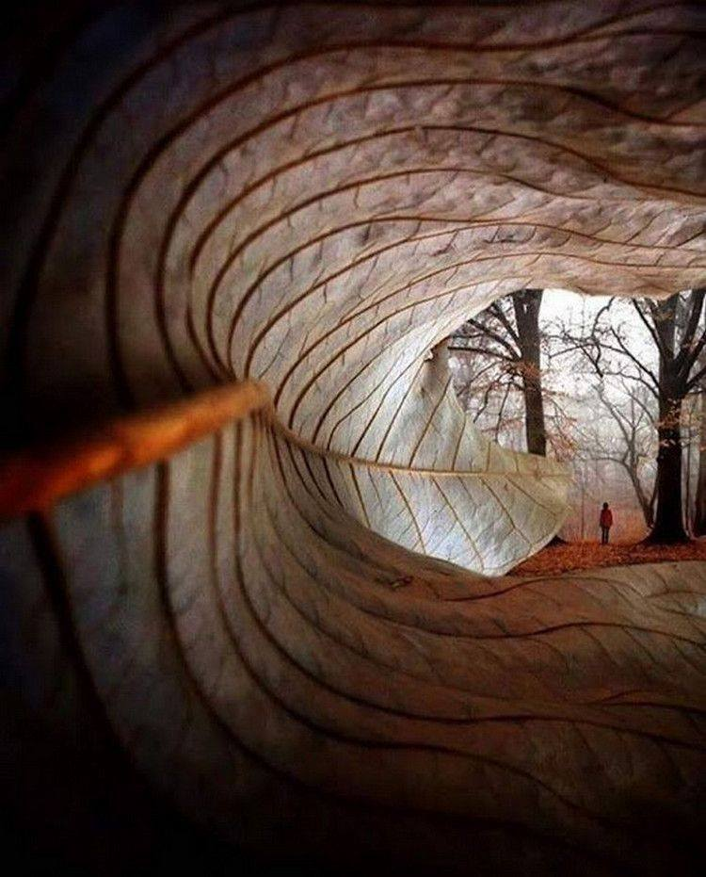
ALBUM FOTO - SPICUIRI

Slide 12
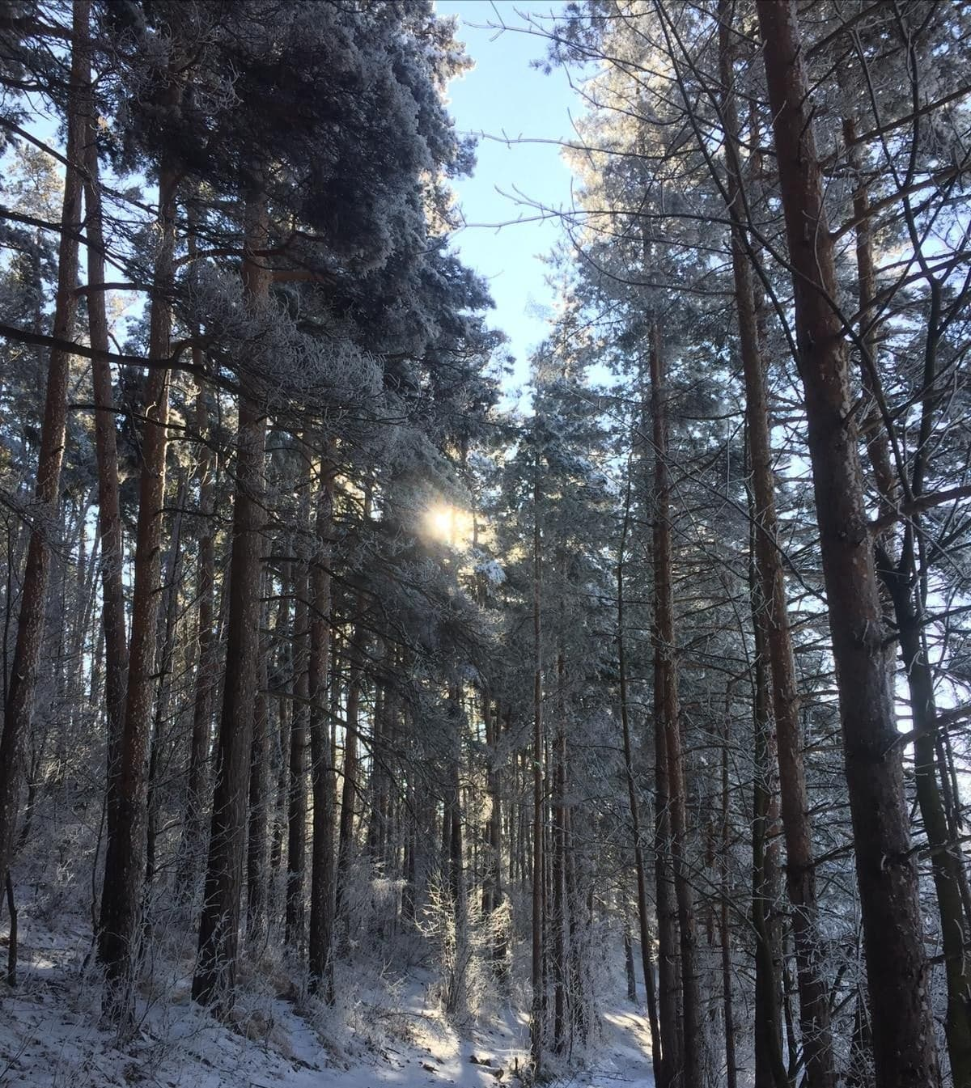
ALBUM FOTO - SPICUIRI

Slide 13
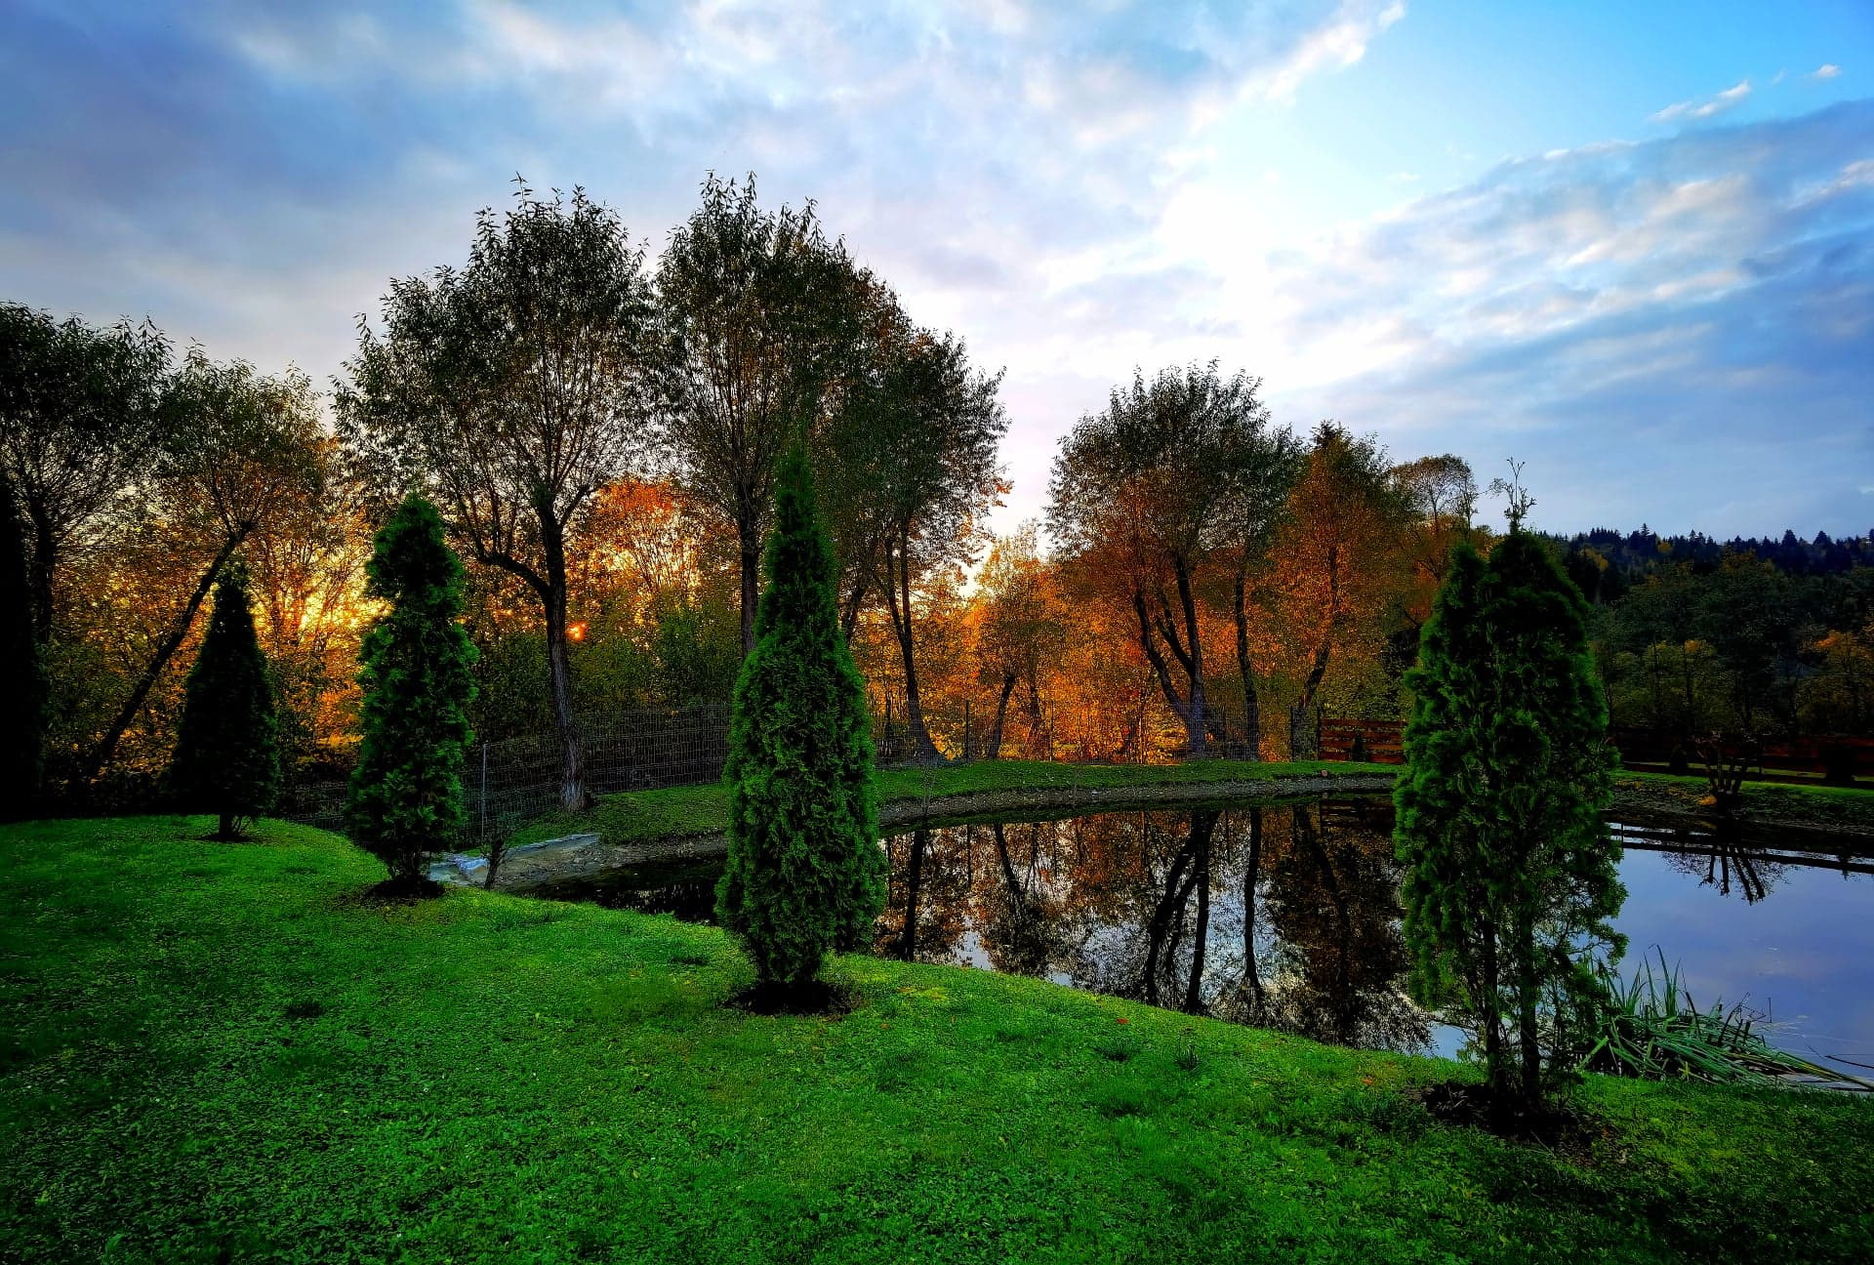
ALBUM FOTO - SPICUIRI

Slide 14
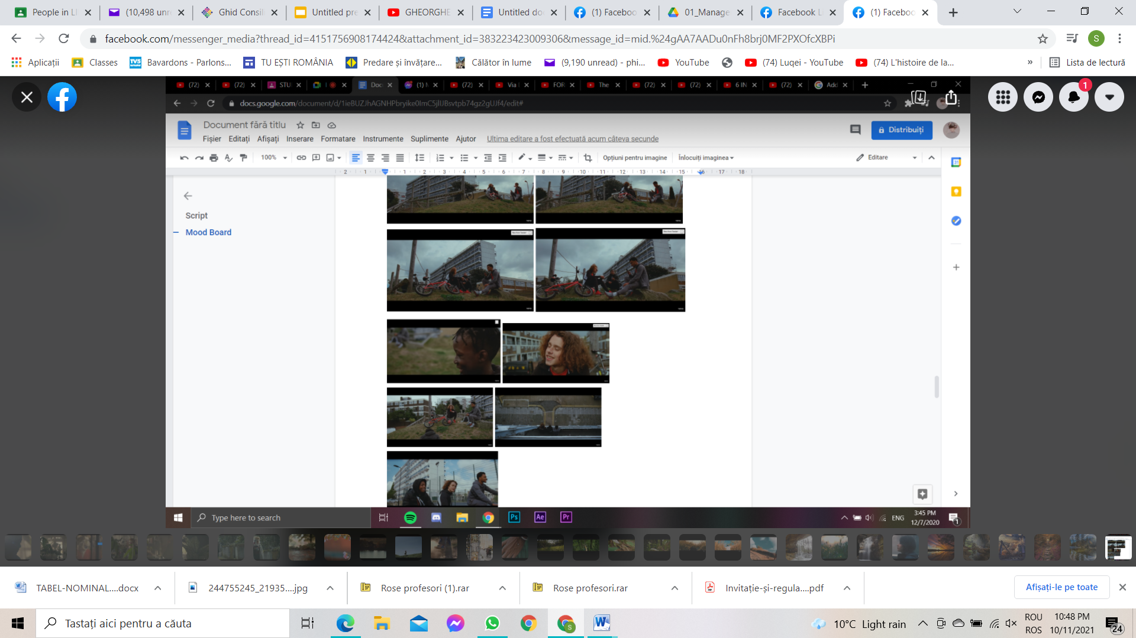
ALBUM FOTO - SPICUIRI

Slide 15
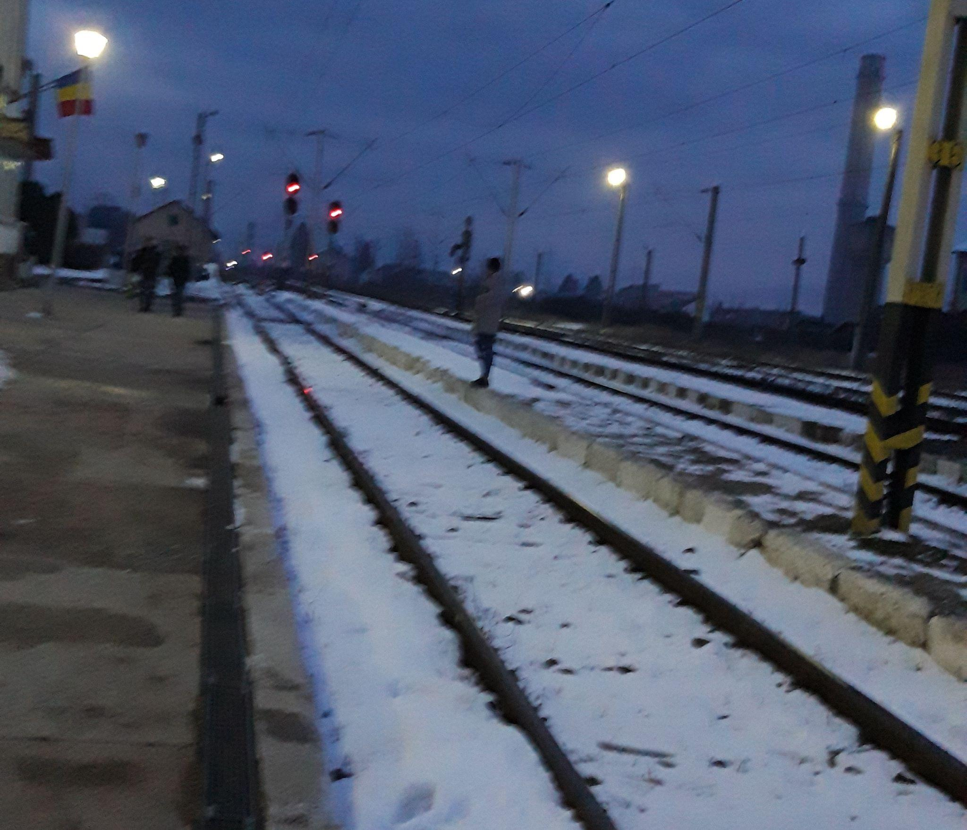
ALBUM FOTO - SPICUIRI

Slide 16
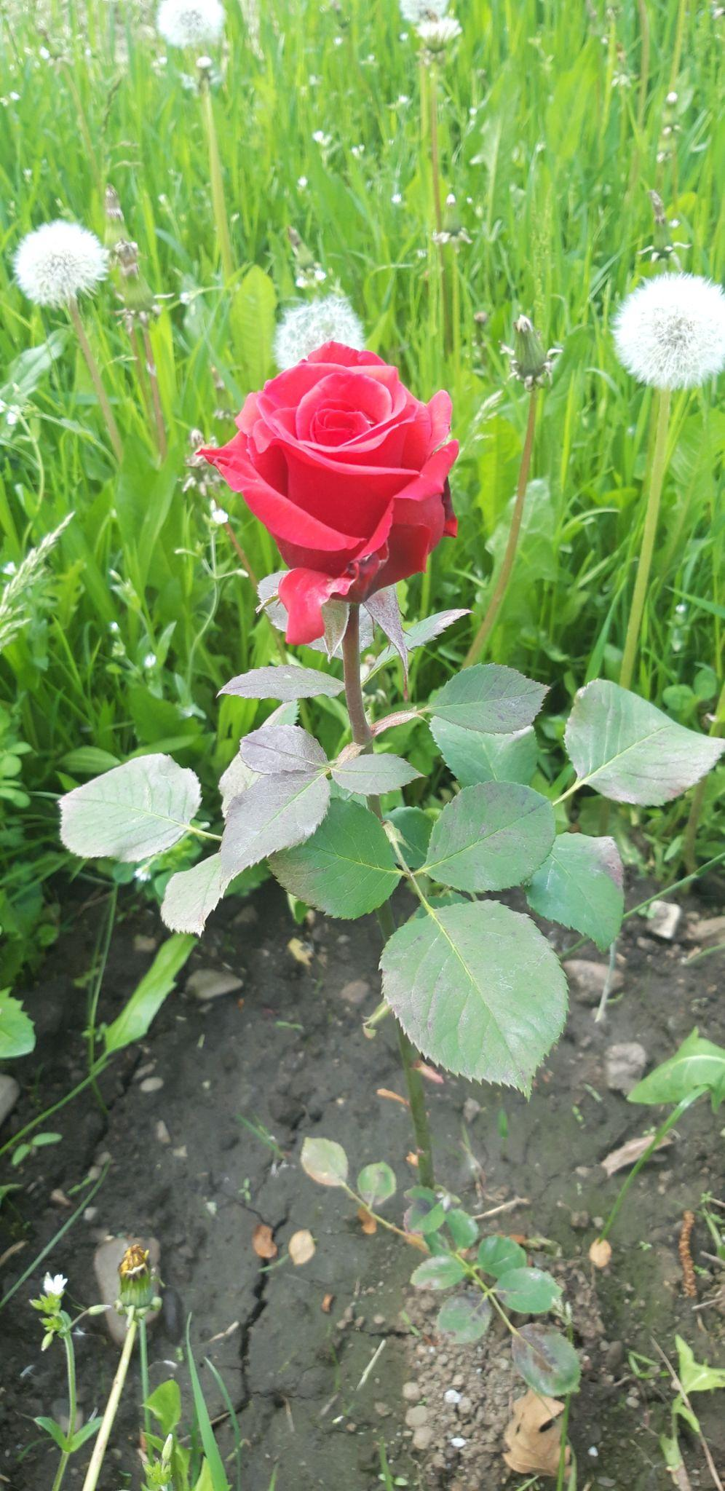
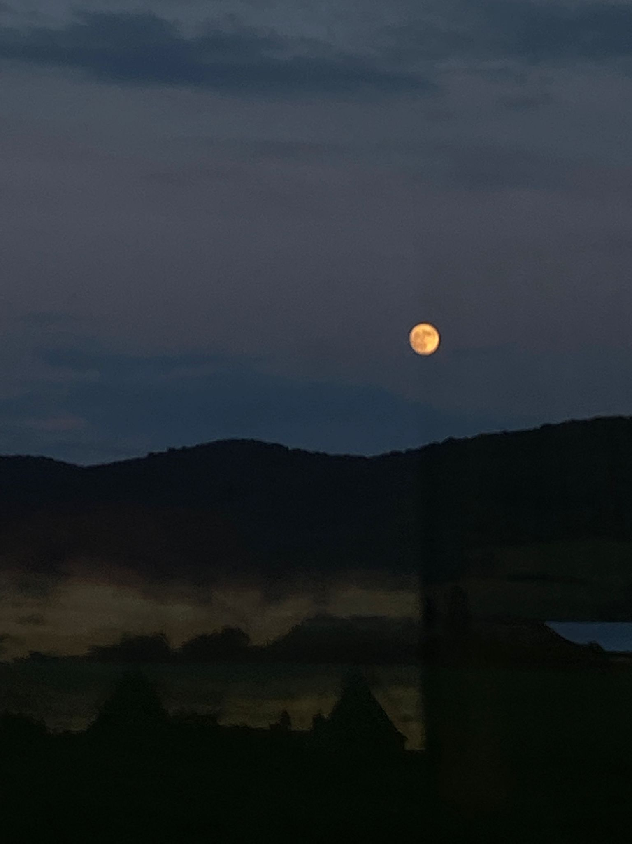
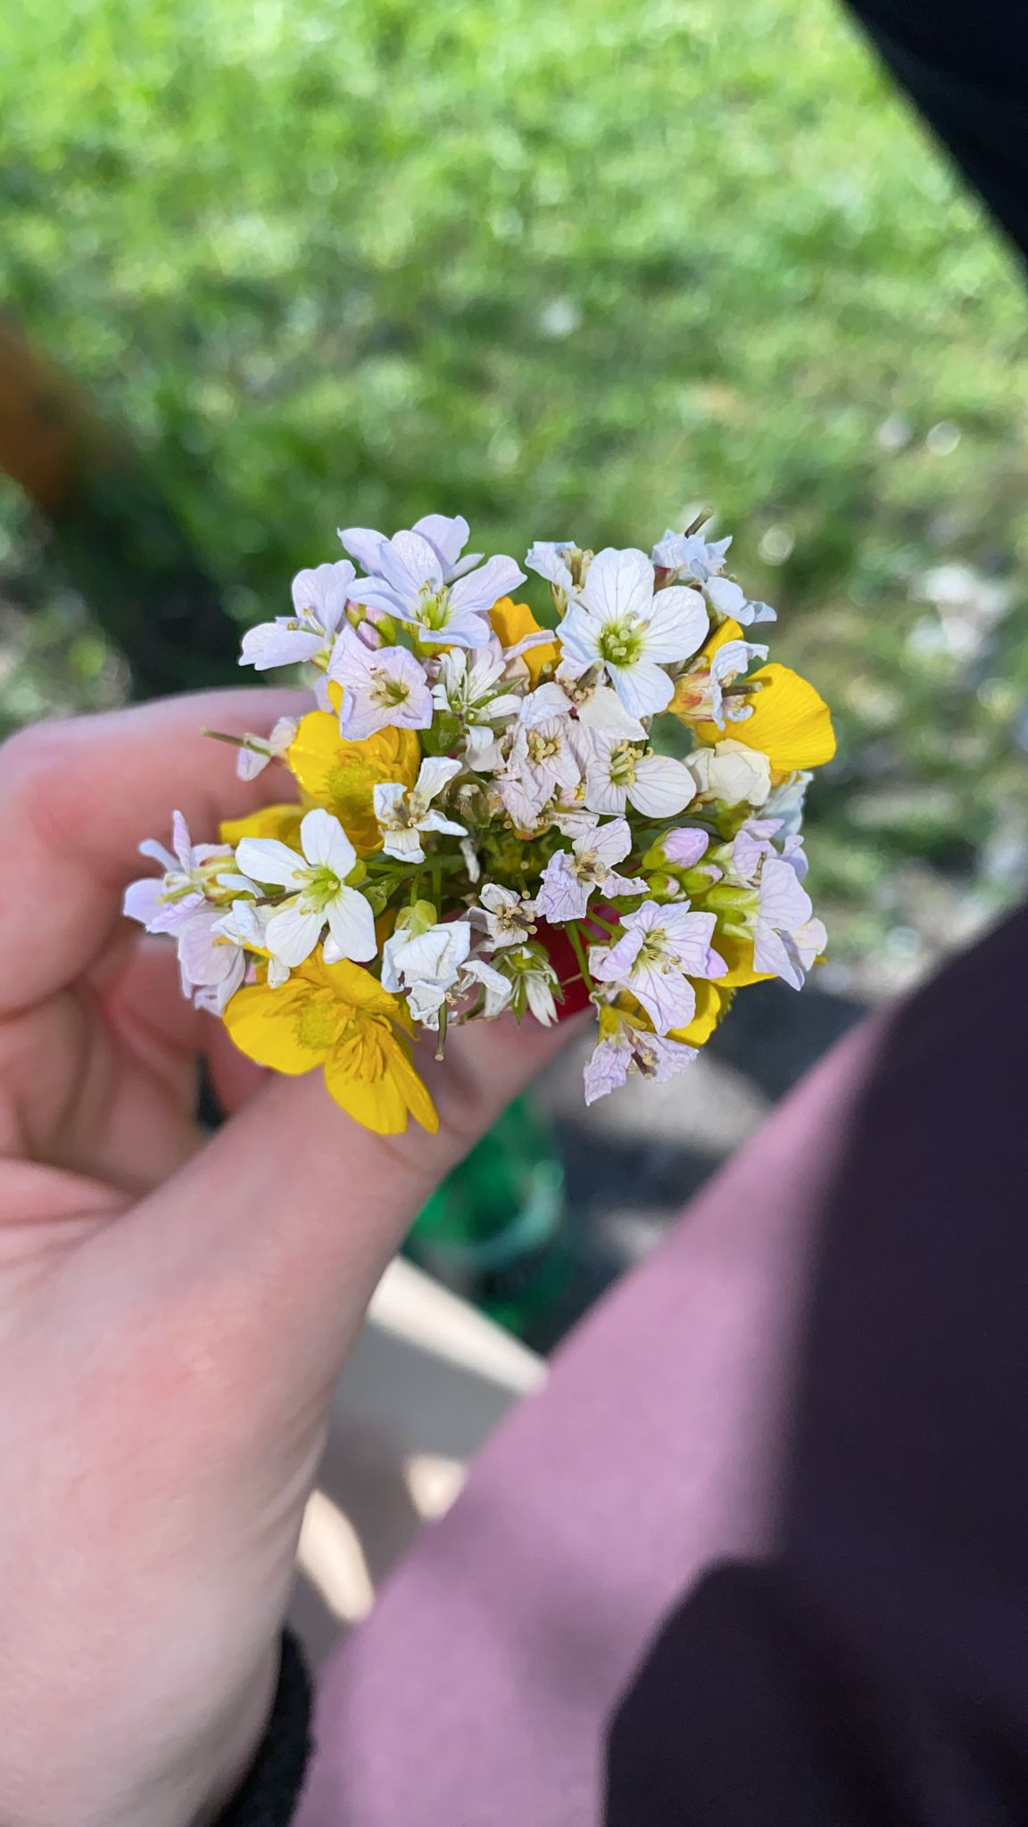
ALBUM FOTO - SPICUIRI

Slide 17
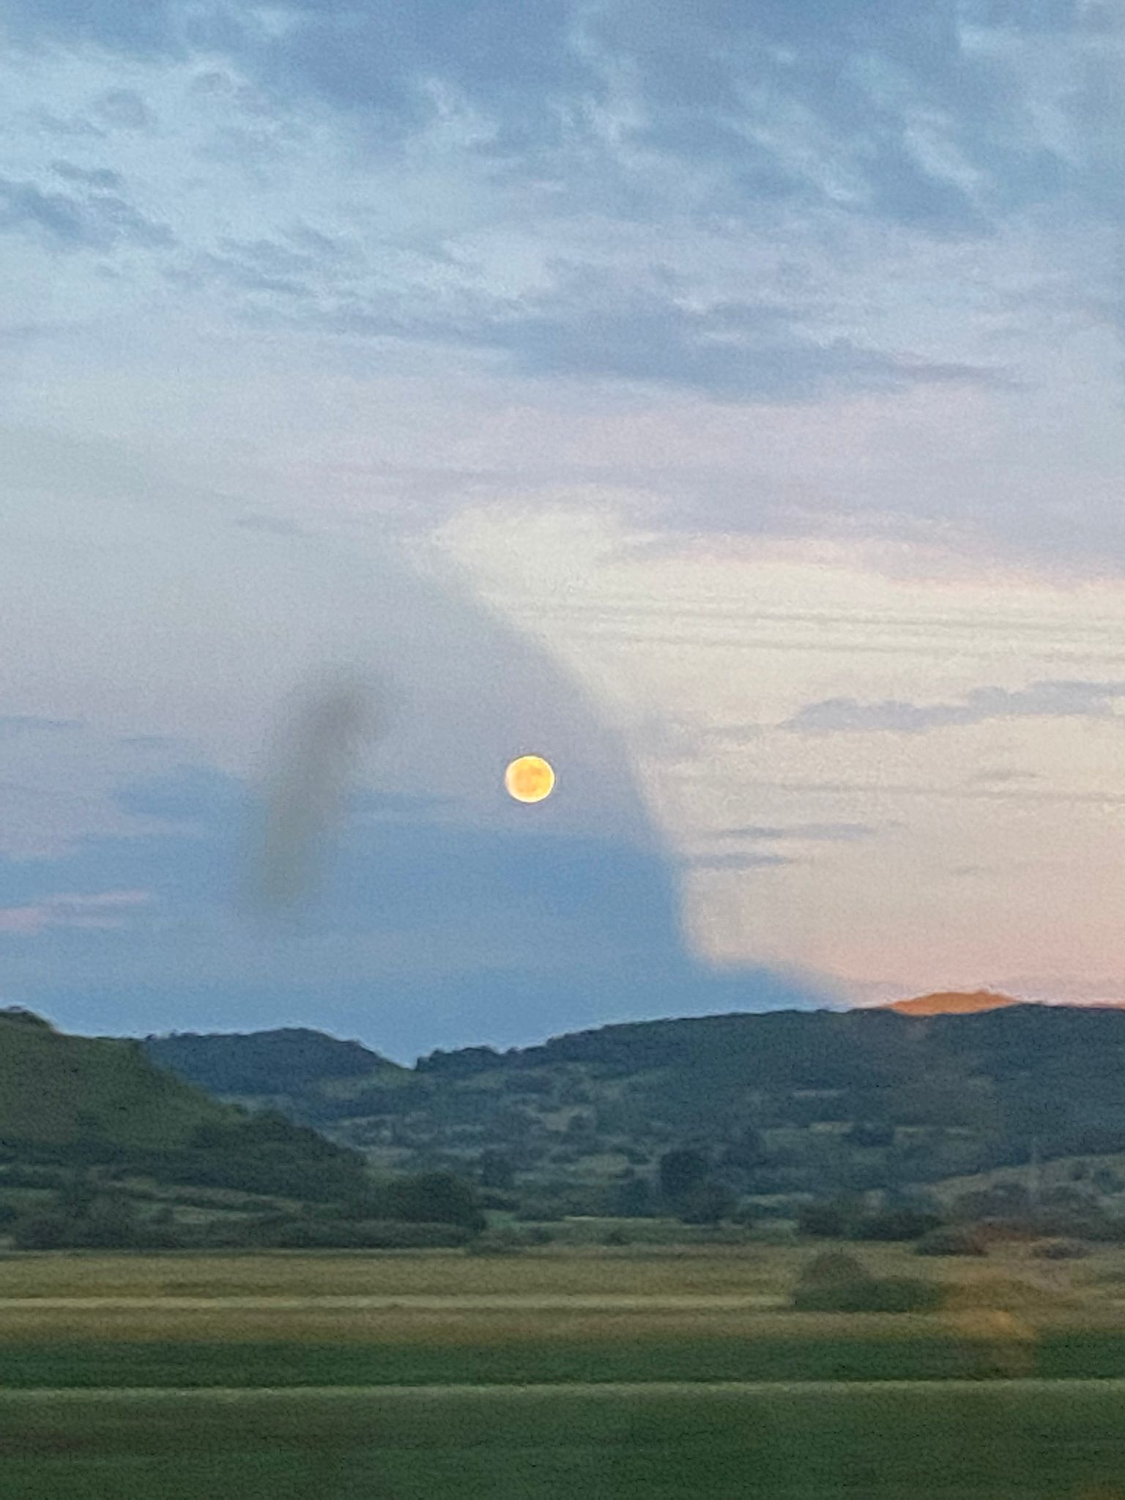
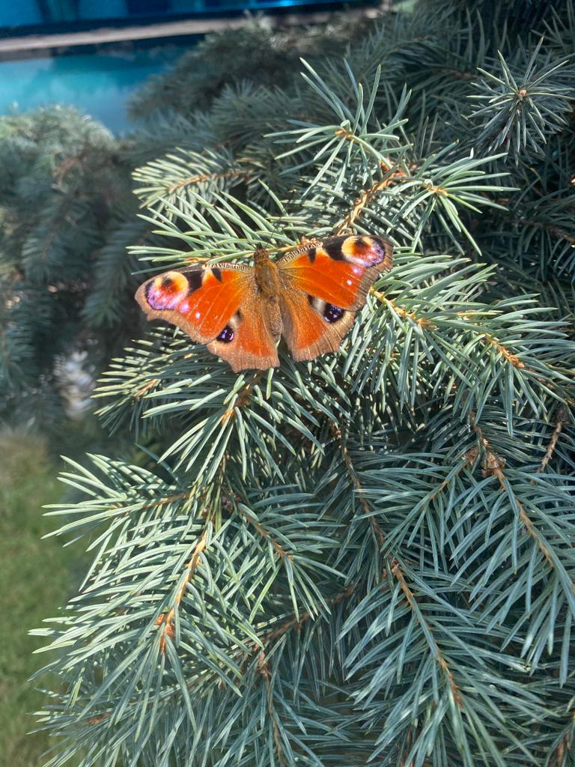
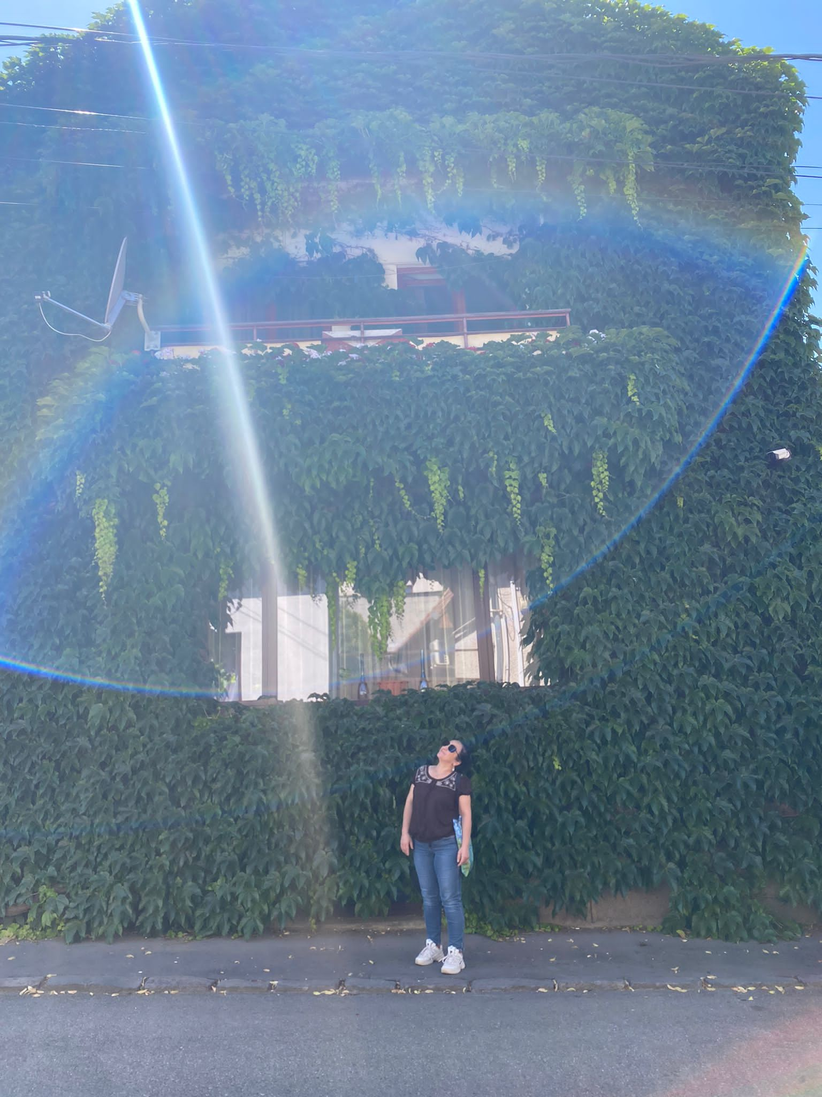
ALBUM FOTO - SPICUIRI

Slide 18
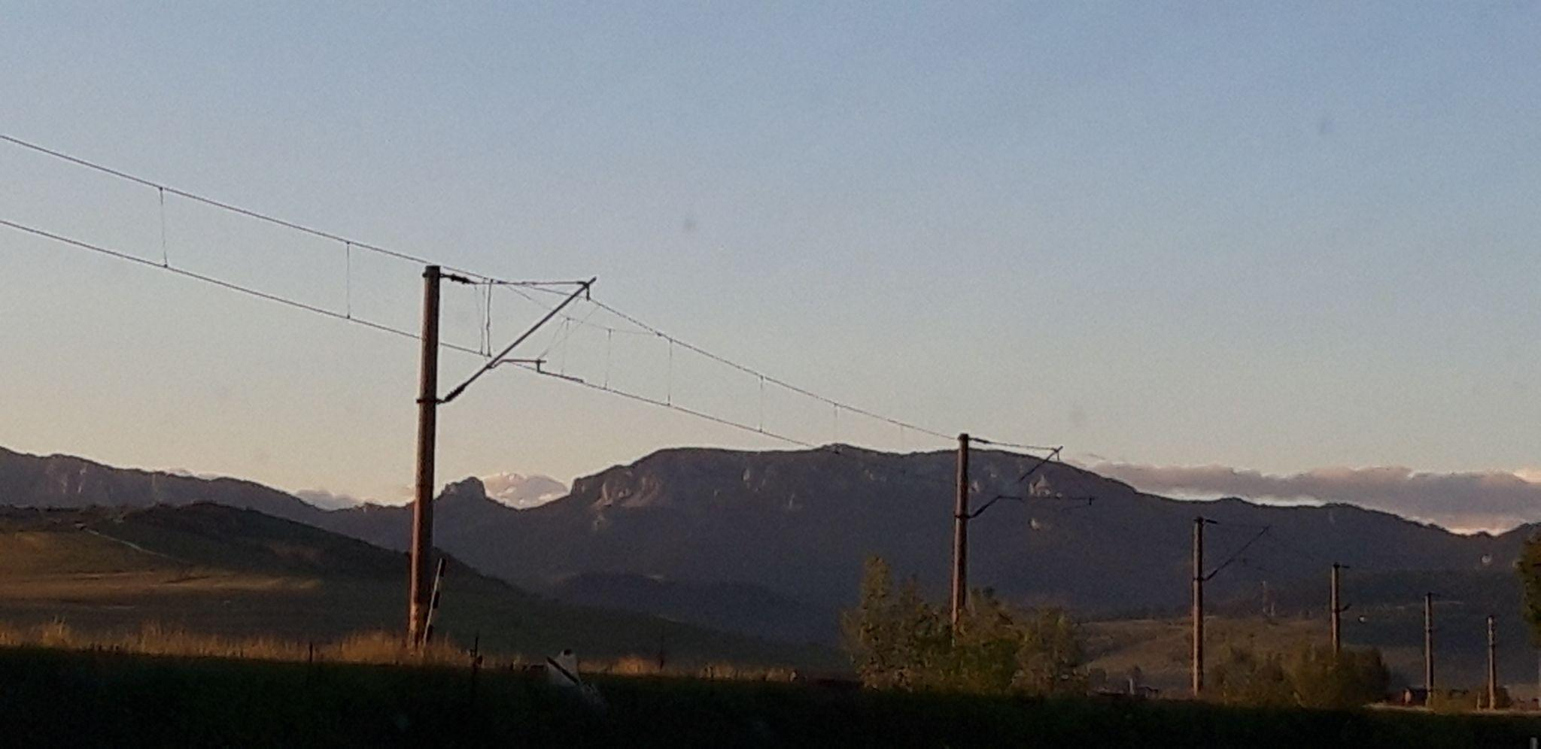
ALBUM FOTO - SPICUIRI

Slide 19
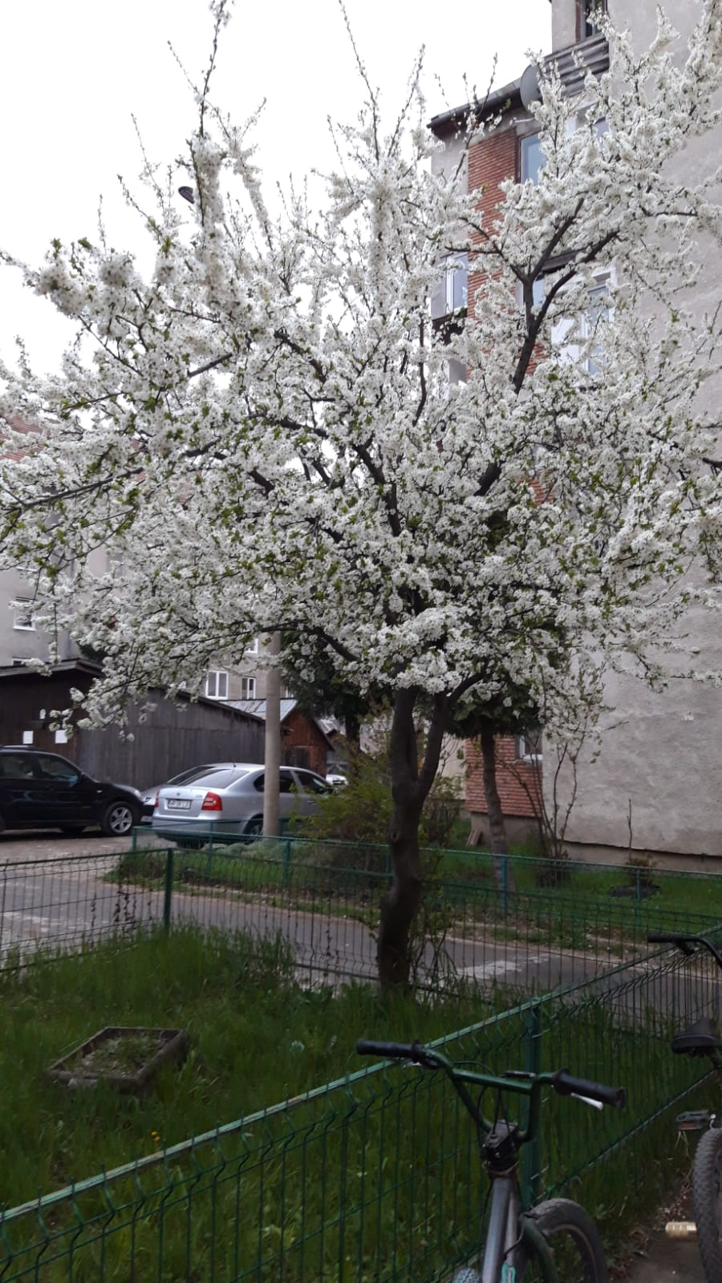
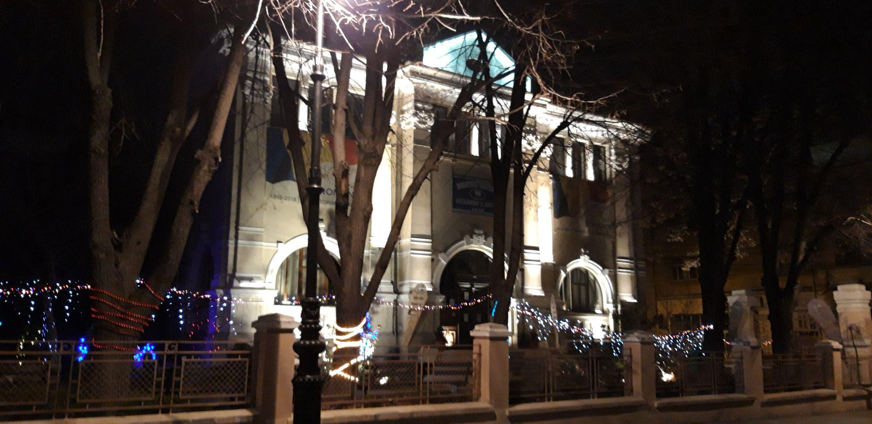
ALBUM FOTO - SPICUIRI

Slide 20
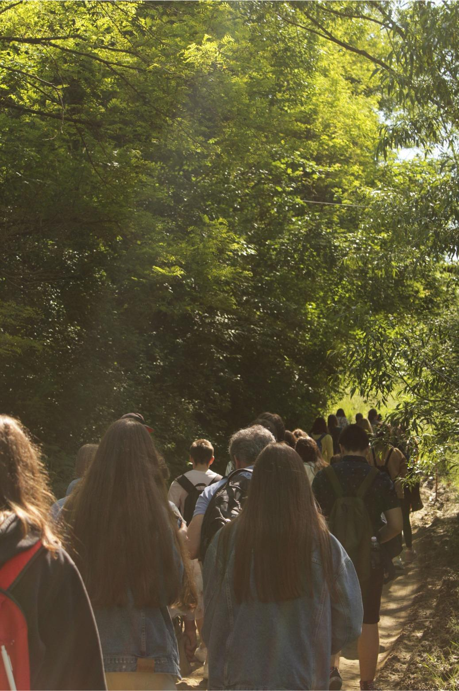
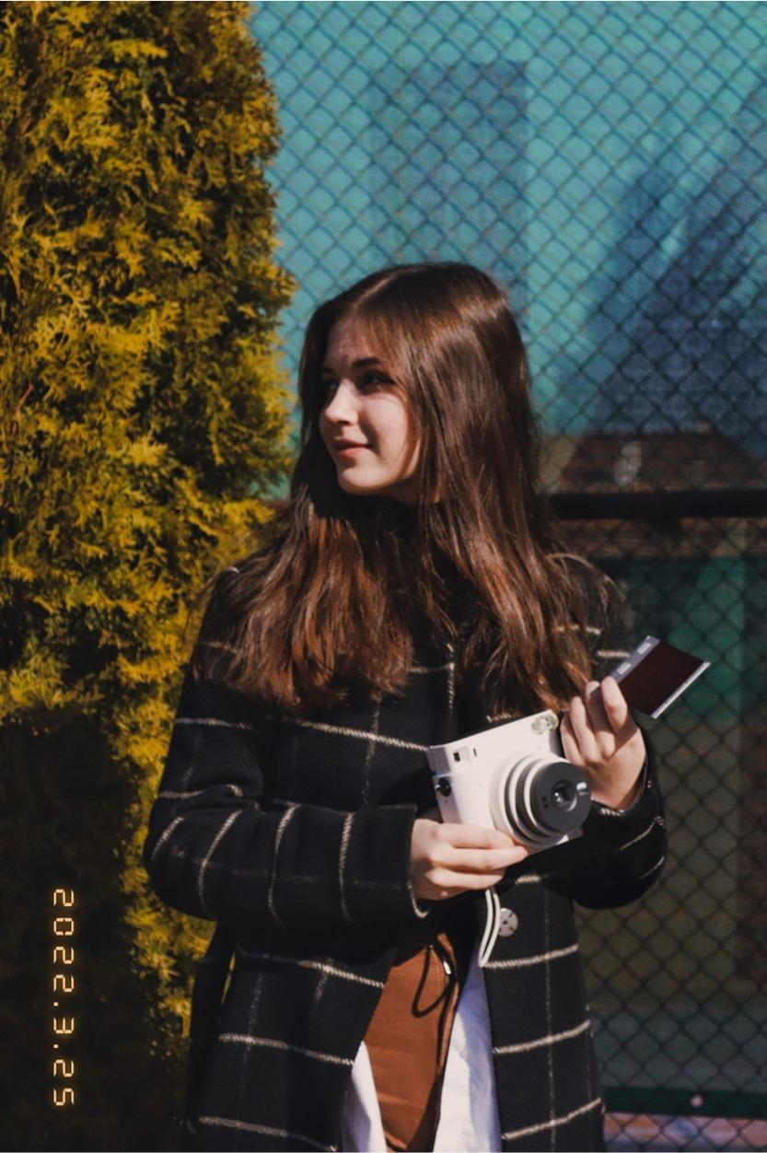
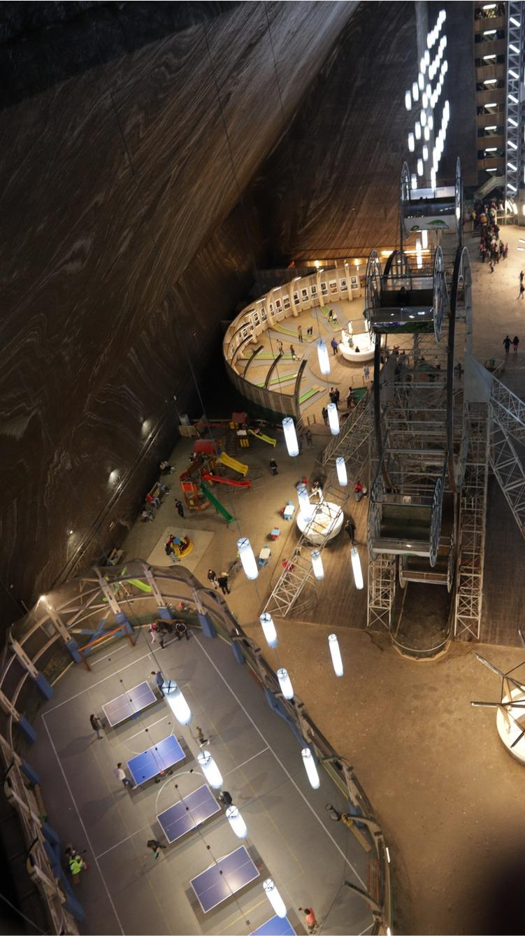
ALBUM FOTO - SPICUIRI

Slide 21
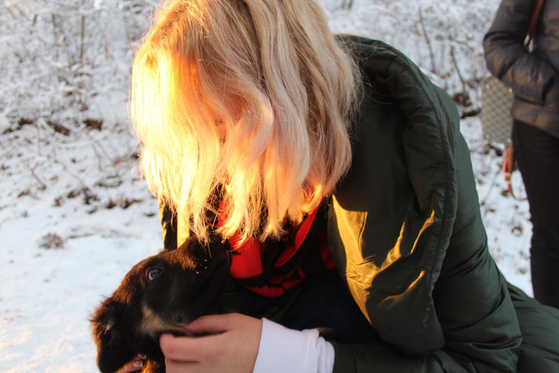
ALBUM FOTO - SPICUIRI

Slide 22
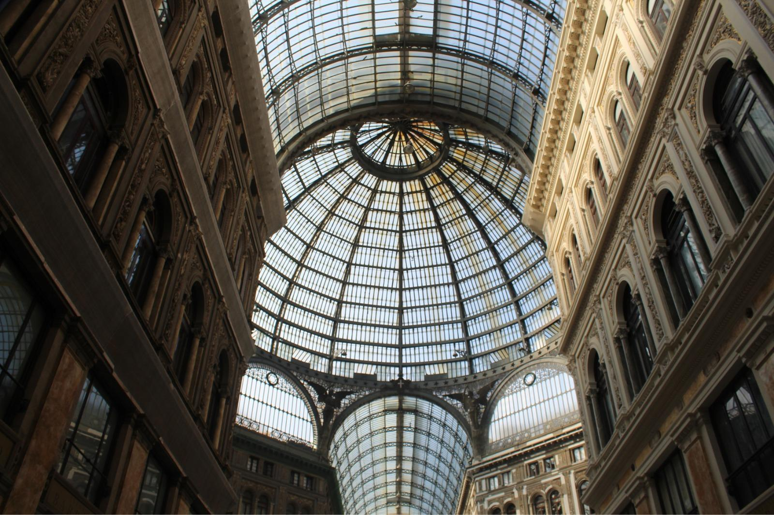
ALBUM FOTO - SPICUIRI

Slide 23
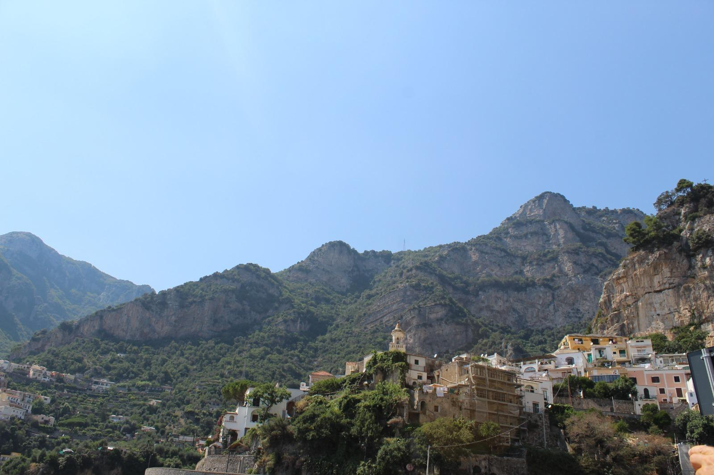
ALBUM FOTO - SPICUIRI

Slide 24
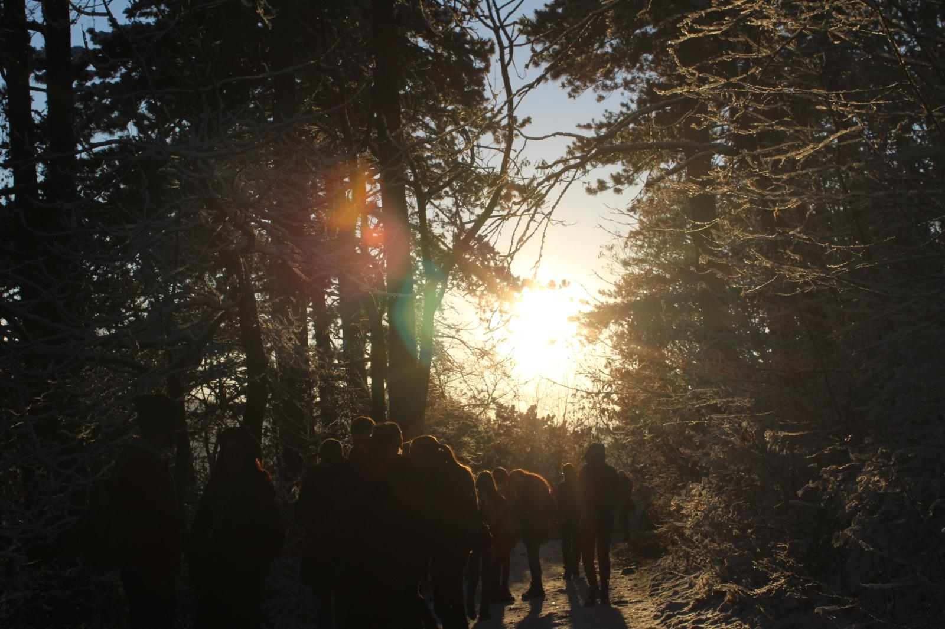
ALBUM FOTO - SPICUIRI

Slide 25
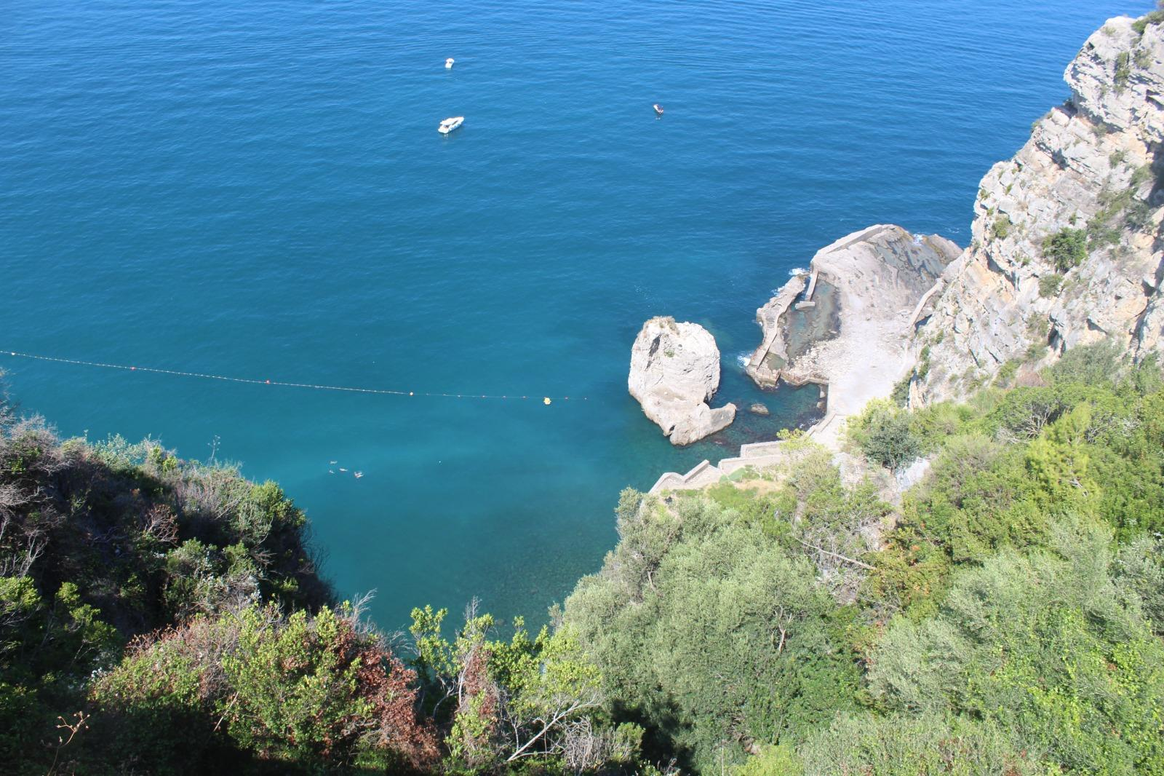
ALBUM FOTO - SPICUIRI

Slide 26
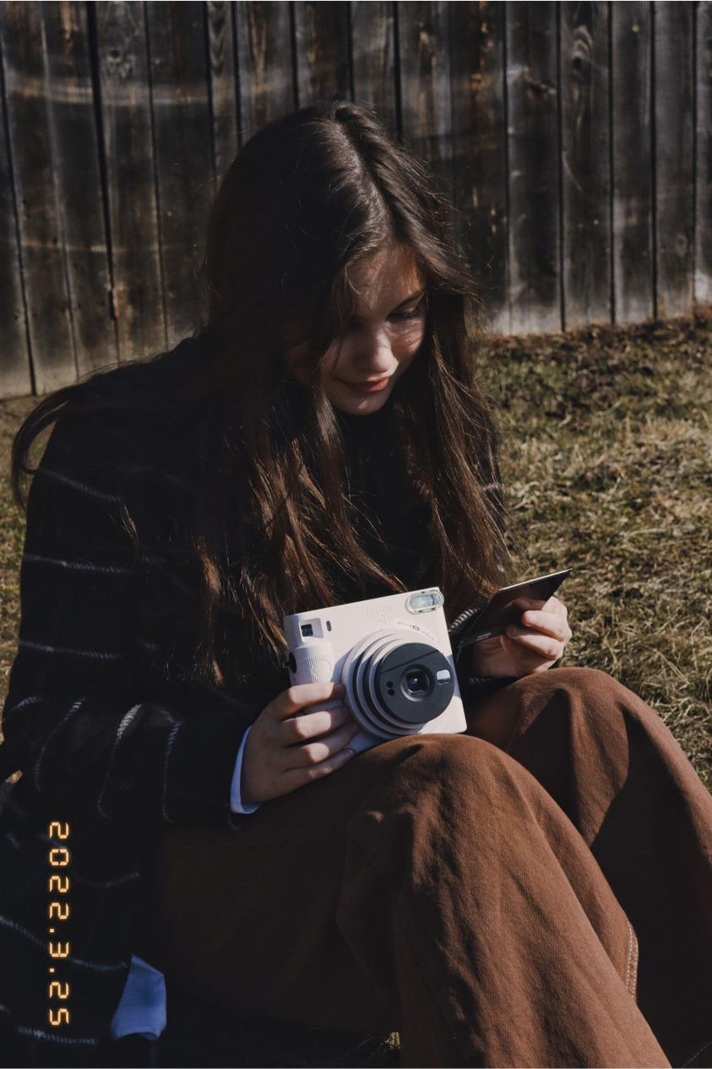
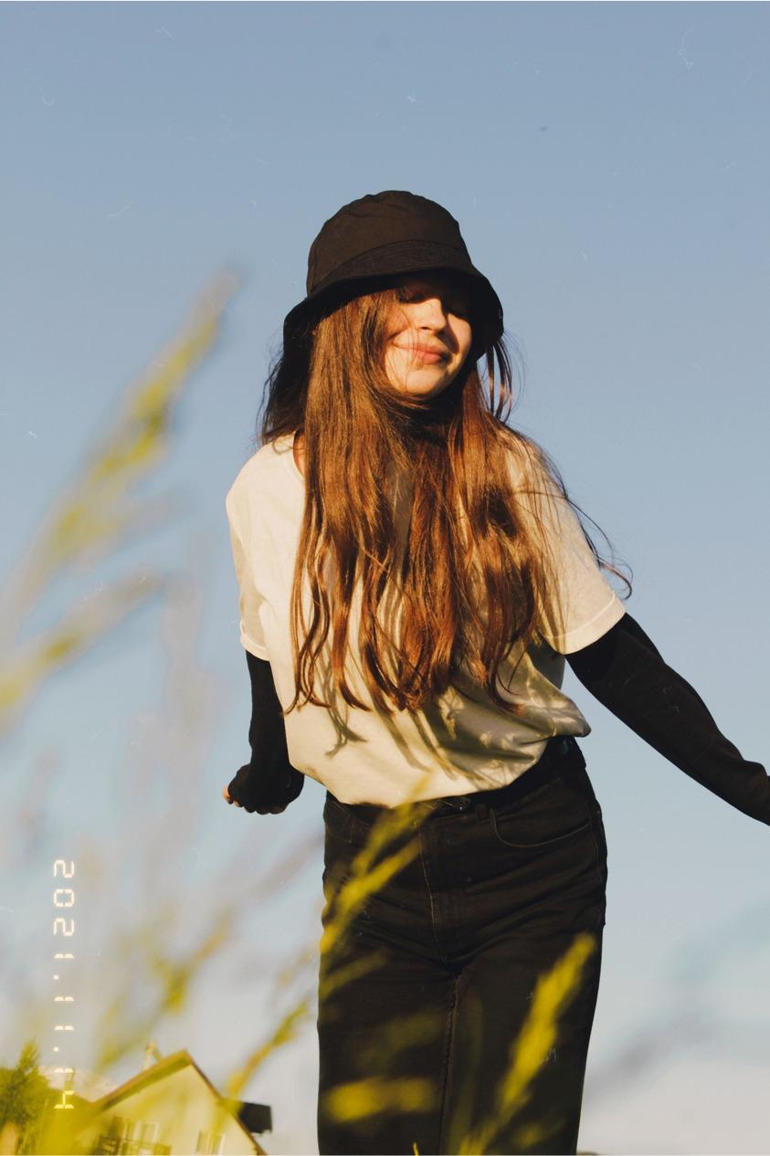
SPICUIRI

Slide 27
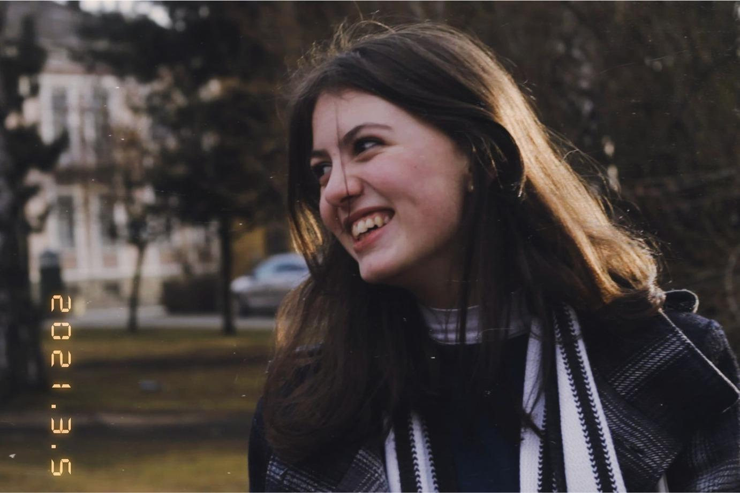
ALBUM FOTO - SPICUIRI

Slide 28
FILM DE PREZENTARE
GHEORGHENI
(270) GHEORGHENI, a short film - YouTube
https://www.facebook.com/messages/t/4151756908174424

Slide 29
LINKURI UTILE
https://www.rose-edu.ro/resurse-ghiduri-pedagogice/
https://www.facebook.com/Proiectul-ROSE-Romania-Secondary-Education-Project-1341717532643749
https://www.rose-edu.ro/reteaua-de-mentori/
https://www.rose-edu.ro/alte-resurse/ (CRED/ DIGITAL EDUCRED)
https://camerafoto.eu/

Slide 30
PROFESORI COORDONATORI:
FILIP SIMONA
KACSO-COSTEA ANDREA
NAN COSMINA MARIA - DIRECTOR

Slide 31
Vă mulțumim pentru atenție !
LA VIE EN …

